Slide 1
Հանրային իրազեկում
Նունե Սաքանյան

Slide 2
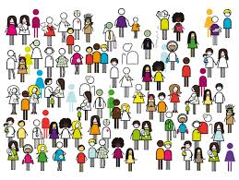
Կարևոր է
Օգտագործել ճշգրիտ տեղեկատվություն
Թիրախավորել միջոցառումը
Սահմանել նպատակը
Որոշել տեղեկատվության տարածման մեթոդները
Սահմանել ակնկալվող արդյունքները
Գնահատել նպատակահարմարություն

Slide 3
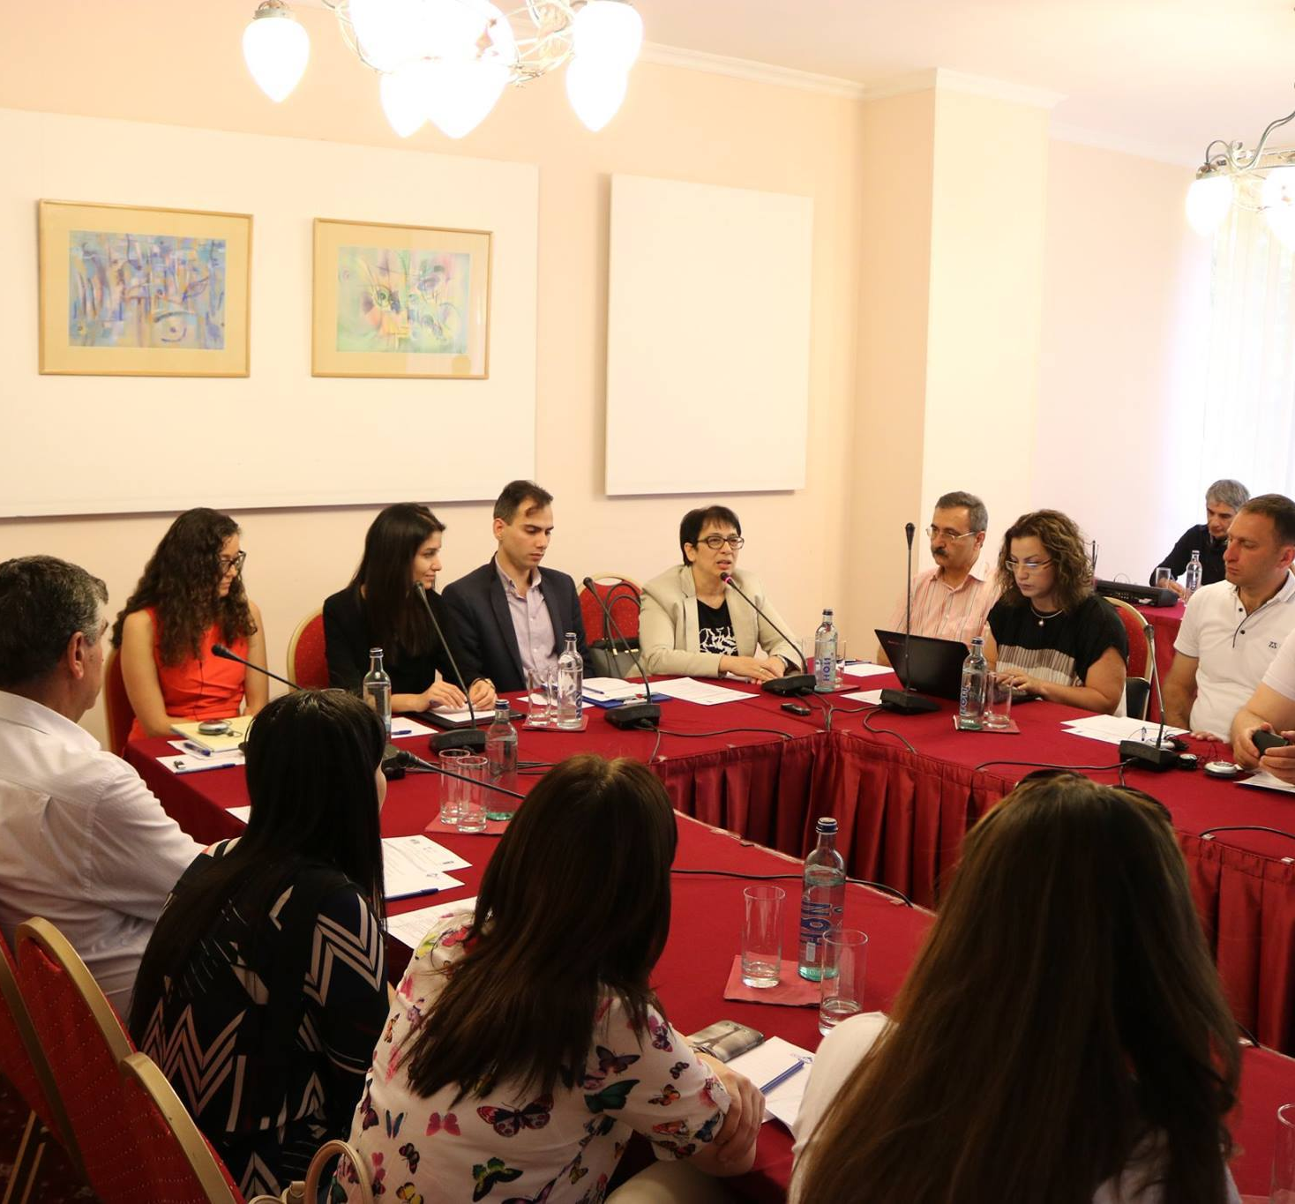
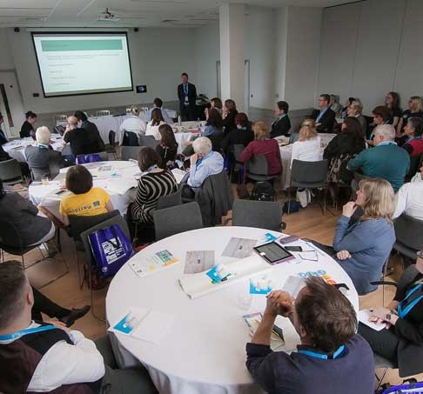
Սեմինարների, դասընթացներ, աշխատաժողովների կազմակերպում
- Տեղեկատվության փոխանակում
- Պրակտիկ գիտելիքների տրամադրում
- Իրազեկում
- Ներգրավվածության խթանում

Slide 4
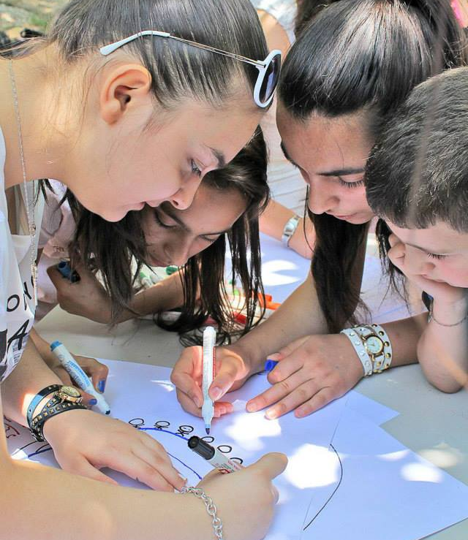
Կրթական ծրագրեր

Slide 5
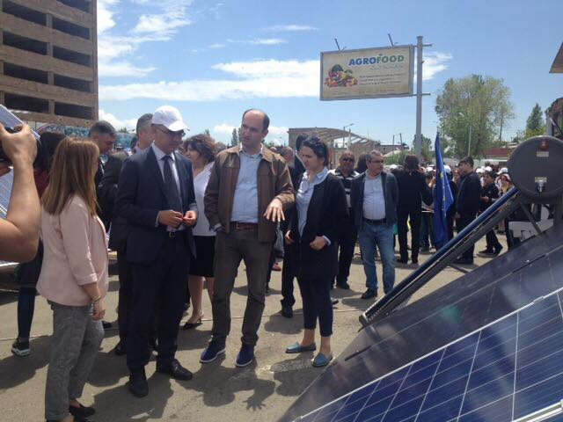
Համայնքային էքսպո կամ ցուցադրությունների կազմակերպում

Slide 6
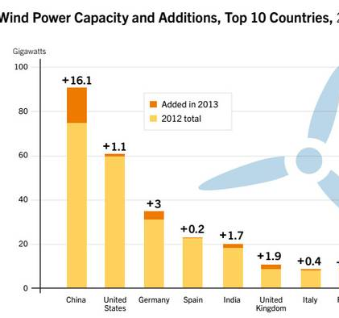
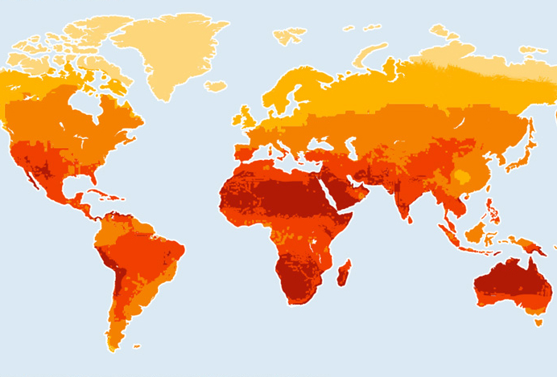
Հարցումներ

Slide 7
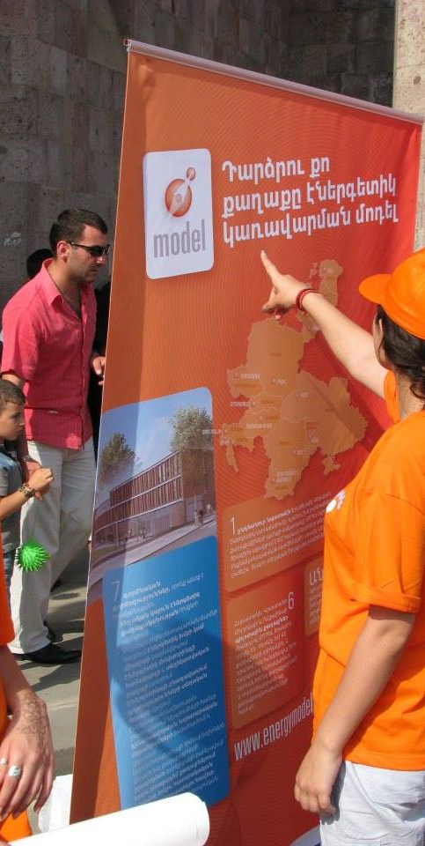
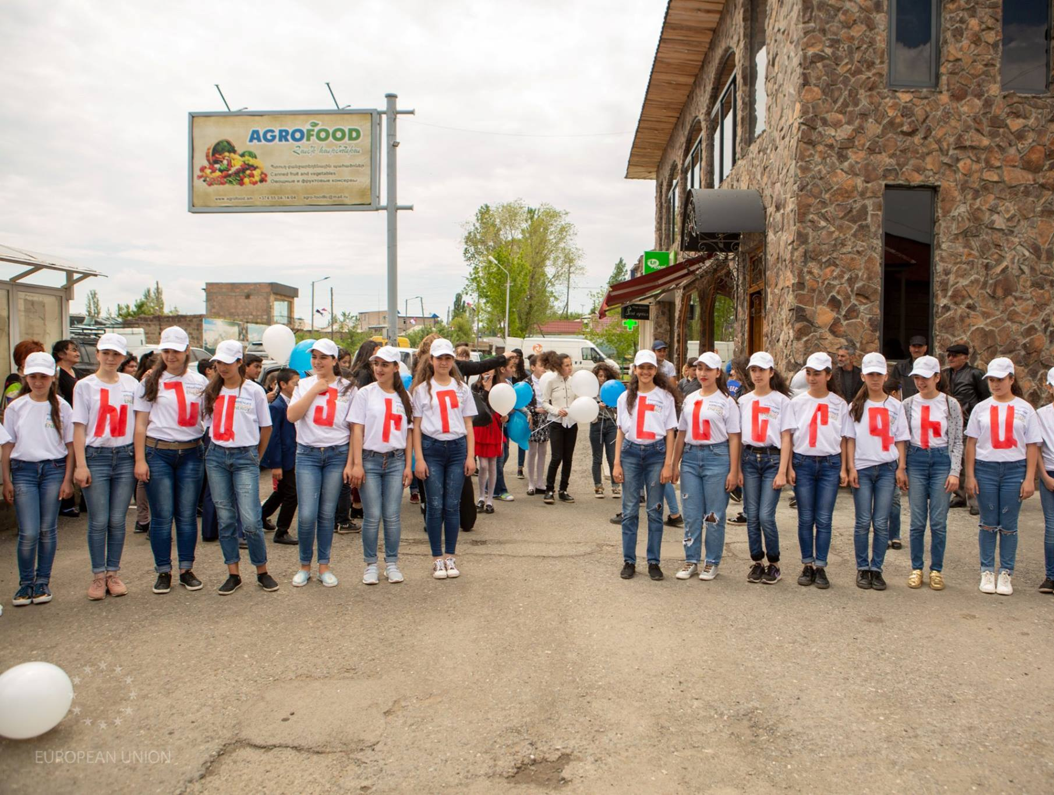
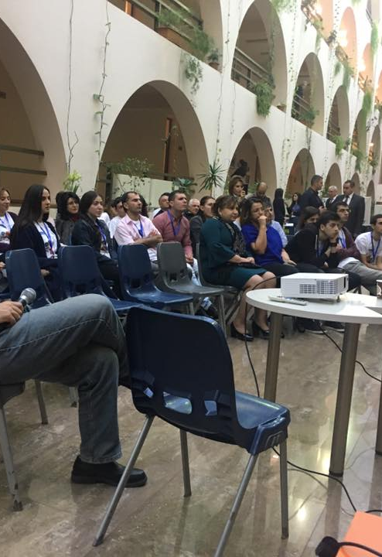
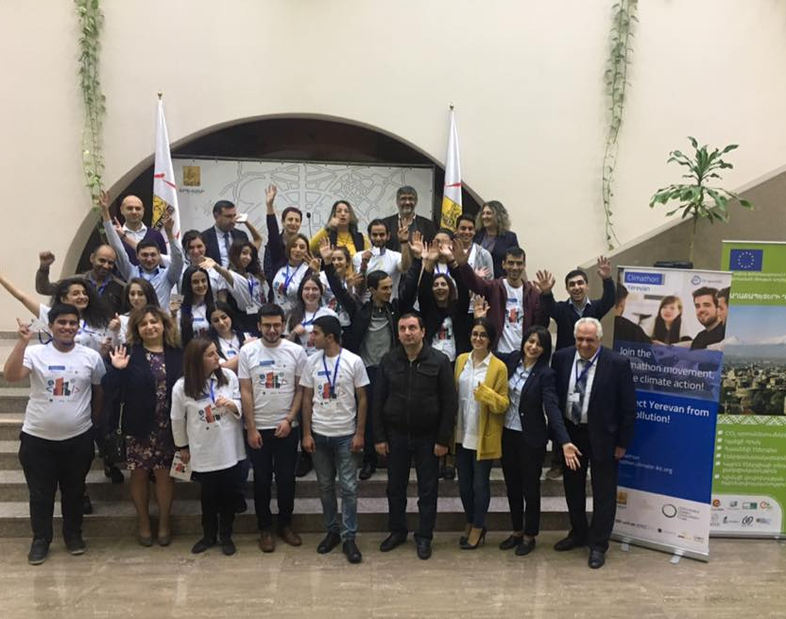
Միջոցառումների կազմակերպում
Էներգետիկ շաբաթ
Հաքաթոն
Ֆլեշմոբ
Մրցույթներ
Խաղեր (օր․՝ քվեսթ)
և այլն

Slide 8
Տեղեկատվության հաղորդման այլ եղանակներ
Կայքէջի ստեղծում
Սոց․ ցանցերում տեղեկատվության տարածում
Սոցիալական գովազդ
Ուղեցույցների մշակում, տարածում
Տեսանյութի նկարահանում, տարբեր աղբյուրներով տարածում

Slide 9
Կարևոր է
Օգտագործել ճշգրիտ տեղեկատվություն
Թիրախավորել միջոցառումը
Սահմանել նպատակը
Որոշել տեղեկատվության տարածման մեթոդները
Սահմանել ակնկալվող արդյունքները
Գնահատել նպատակահարմարություն

